Slide 1

Global Muammolarining Mezonlari va Darajalari
Ushbu taqdimotda global muammolarni tasniflash mezonlari va ularning darajalari falsafiy nuqtai nazardan tahlil qilinadi. Global muammolar insoniyatning umumiy kelajagiga ta’sir qiladi.

Slide 2
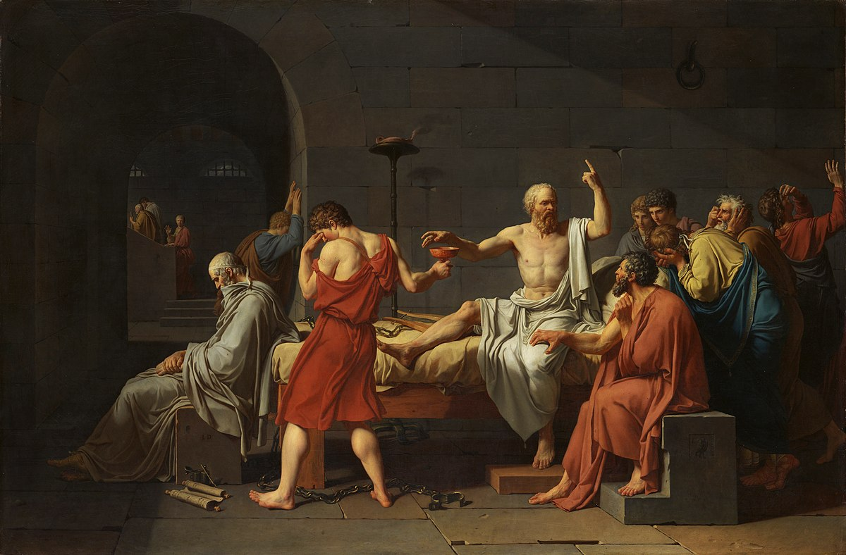
Kirish – Mavzuning falsafiy ahamiyati
Global muammolar insonning tabiat bilan aloqasi, axloqiy burchi va kelajakni yaratishdagi o‘rni kabi muhim falsafiy savollarni o‘rtaga tashlaydi. Falsafiy jihatdan, insoniyat global muammolarning sababchisi ham, ularning yechimini topuvchi hamdir.

Slide 3
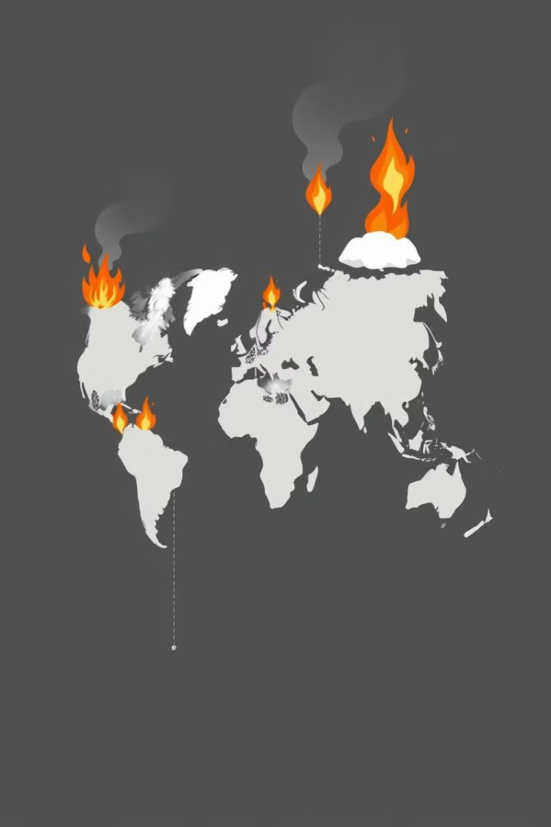
Global muammolarning mezonlari (1-qism)
1-mezon: Miqyos. Muammoning geografik va ijtimoiy qamrovi qanchalik katta? Iqlim o‘zgarishi butun sayyoraga ta’sir qiladi, shu sababli u global hisoblanadi.
2-mezon: Ta’sir chuqurligi. Muammo inson hayoti, iqtisodiyot yoki tabiatga qanchalik jiddiy zarar keltiradi? Global isish dengiz sathining ko‘tarilishiga olib keladi.

Slide 4

Global muammolarning mezonlari (2-qism)
3-mezon: Davomiylik. Muammoning vaqt oralig‘i qanday? Uzoq muddatli (masalan, resurslarning tugashi) bo‘lishi mumkin.
4-mezon: Murakkablik. Muammoni hal qilish uchun qancha soha jalb qilinadi? Yadroviy qurol tarqalishi diplomatik yechim talab qiladi.

Slide 5
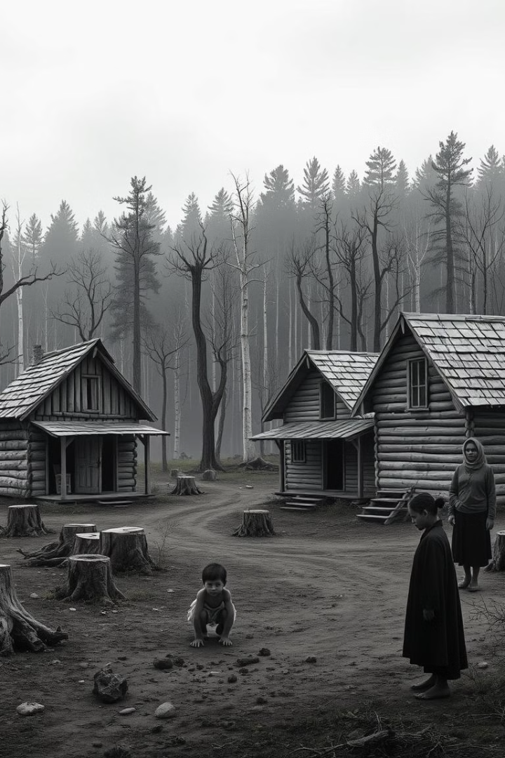
Global muammolarning darajalari (1-qism)
1-daraja: Mahalliy-global. Muammo mahalliy boshlanib, keyinchalik global miqyosga ko‘tariladi. Amazon o‘rmonlarining kesilishi global iqlimga ta’sir qiladi.
2-daraja: Doimiy global. Boshidanoq butun dunyoga ta’sir ko‘rsatadigan muammolar. COVID-19 pandemiyasi tezda global inqirozga aylandi.

Slide 6

Global muammolarning darajalari (2-qism)
3-daraja: Ekzistensial. Insoniyatning mavjudligiga tahdid soluvchi muammolar. Sun’iy intellektning nazoratsiz rivojlanishi yoki yadroviy urush xavfi. Ekzistensial daraja insoniyatning o‘z taqdirini belgilashdagi mas'uliyatini ko‘rsatadi.

Slide 7

Falsafiy yondashuvlar
Global muammolar oldida insonning axloqiy majburiyatlari qanday? Biz tabiatning bir qismimizmi yoki uni boshqaruvchimiz? Falsafa nafaqat tahlil qiladi, balki amaliy yechimlar taklif qilishi kerak. Iqlim etikasi – boy davlatlarning emissiya uchun javobgarligi.

Slide 8

Muammolarni hal qilish yo‘llari
Xalqaro hamkorlik: Davlatlar, tashkilotlar va fuqarolar o‘rtasida birgalikda harakat qilish. Parij kelishuvi (iqlim o‘zgarishi).
Texnologik innovatsiyalar: Yangi texnologiyalar orqali muammolarni yumshatish. Qayta tiklanadigan energiya manbalari.
Ma’rifat va madaniyat: Jamiyatning xabardorligini oshirish va iste’mol odatlarini o‘zgartirish.

Slide 9

Xulosa – Nima uchun bu muhim?
Har bir insonning kichik harakatlari global muammolarga ta’sir qiladi. Insoniyat o‘z taqdirini o‘zi belgilaydi – bu erkinlik ham, mas'uliyat ham. Muammolar hozir hal qilinmasa, kelajakda ekzistensial xavfga aylanadi. Falsafa bizni faqat o‘ylashga emas, harakat qilishga undashi kerak.

Slide 10

Savollar va muhokama
Sizningcha, qaysi global muammo eng dolzarb va nima uchun? Insoniyat ekzistensial xavflarni yengishi mumkinmi? Mavzuni chuqurroq o‘rganish uchun adabiyotlar: Yuval Noah Harari – “21-asr uchun 21 saboq”, Hans Jonas – “Mas'uliyat printsipi”.

Slide 11
Foydalanilgan adabiyotlar ro‘yxati
1. Harari, Yuval Noah. “21-asr uchun 21 saboq” (2018): Global muammolar, texnologiya va insoniyat kelajagi haqidagi falsafiy tahlil. (O‘zbekcha yoki ruscha tarjimasi mavjud bo‘lsa, foydalanish mumkin).
2. Jonas, Hans. “Mas'uliyat printsipi” (1979): Kelajak avlodlar oldidagi axloqiy mas'uliyat va ekologik muammolarni falsafiy ko‘rib chiqish.
3. Singer, Peter. “Amaliy etika” (1979): Global qashshoqlik, iqlim o‘zgarishi va inson huquqlari kabi mavzular bo‘yicha etik yondashuv.
4. Naess, Arne. “Chuqur ekologiya” (1989): Tabiat va inson o‘rtasidagi munosabatlarni falsafiy jihatdan o‘rganish.
5. BMT Barqaror Rivojlanish Maqsadlari (2015): Global muammolarni hal qilish bo‘yicha xalqaro hujjat. (Rasmiy veb-sayt: www.un.org/sustainabledevelopment).
6. Gardiner, Stephen M. “Iqlim etikasining mukammal bo‘roni” (2011): Iqlim o‘zgarishi muammosining falsafiy va axloqiy jihatlari.
7. Popper, Karl. “Ochiq jamiyat va uning dushmanlari” (1945):Global muammolarni siyosiy va ijtimoiy nuqtai nazardan tahlil qilish uchun foydali.

